Slide 1


UBND QUẬN LONG BIÊN
TRƯỜNG MẦM NON BẮC BIÊN
************
Lĩnh Vực: Phát Triển Ngôn Ngữ
Đề Tài: Trò chơi chữ cái S-X
Giáo Viên: Ngô Thị Phương Châm
Thời Gian: 30-35 phút
Lứa tuổi: 5-6 tuổi
Năm Học: 2023 - 2024

Slide 2
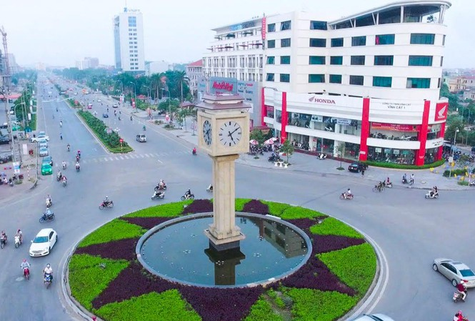

HĐ 1: Gây hứng thú

Slide 3
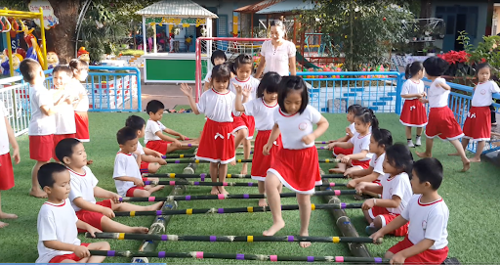
Trò chơi: Nhảy sạp

Slide 4

Trò chơi: Nối chữ cái đúng

Slide 5
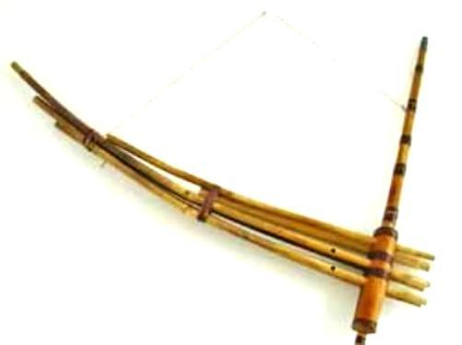
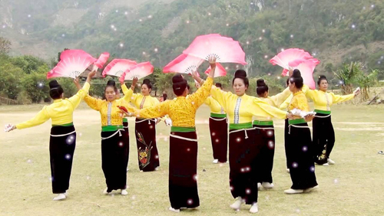
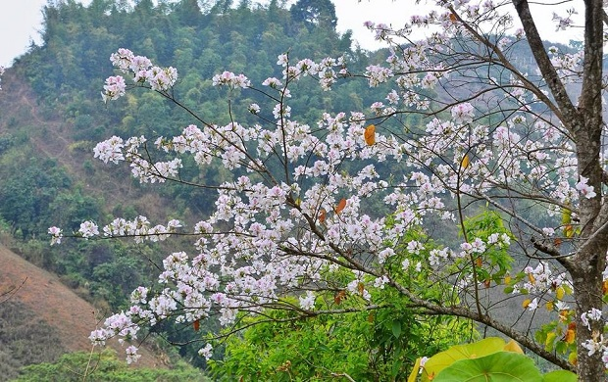
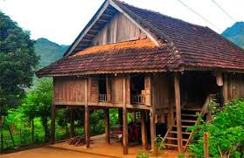
Nhảy sạp
Cái khèn
Múa xòe
S
X
Hoa ban trắng
Nhà sàn

Slide 6
Trò chơi: xúc xắc

Slide 7

Biển
...
anh
Bé chọn chữ gì?
s
x

Slide 8

Con
..
ao biển
Bé chọn chữ gì?
s
x

Slide 9

ò
Con
...
s
x
Bé chọn chữ gì?

Slide 10
Trò chơi: Chung sức

Slide 11

Trò chơi: Nặn chữ cái

Slide 12
KẾT THÚC

